Slide 1


স্বাগতম

Slide 2
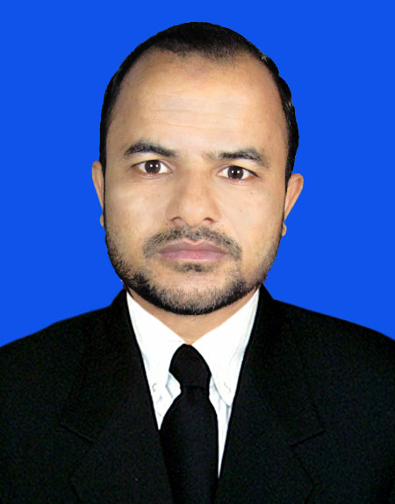
মোঃ এনামুল হক
সহকারী শিক্ষক
দৌলতপুর এ বি সি উচ্চ বিদ্যালয়
নাজিরহাট পৌরসভা ( ৪৩৫৩), ফটিকছড়ি, চট্টগ্রাম ।
আইডি নং: 3
ব্যাচ নং: ৫8

Slide 3
অষ্টম শ্রেণি
তথ্য ও যোগাযোগ প্রযুক্তি
তৃতীয় অধ্যায়
সময়- ৫০ মিনিট
তারিখঃ

Slide 4

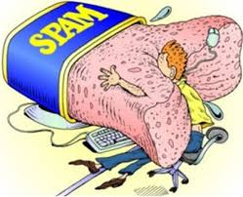


চলো কিছু ছবি দেখি
সাইবার অপরাধ

Slide 5
সাইবার অপরাধ

Slide 6

এসো আমরা একটি ভিডিও দেখি

Slide 7

শিখনফল
সাইবার অপরাধ কি তা বলতে পারবে।
স্প্যাম কী তা বলতে পারবে ।
সাইবার অপরাধ গুলো ব্যাখ্যা করতে পারবে ।

Slide 8
সাইবার অপরাধঃ ইন্টারনেটের মাধ্যমে কাউকে হুমকি প্রদর্শন, আপত্তিকর তথ্য প্রকাশ,প্রতারণা কুরা, ইত্যাদিকে সাইবার অপরাধ বলে।

Slide 9
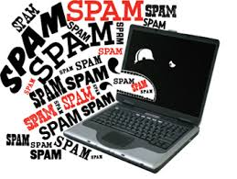
স্প্যাম
স্প্যামঃ স্প্যাম হচ্ছে যন্ত্র দিয়ে তৈরি করা অপ্রয়োজনীয়, উদ্দেশ্যমূলক কিংবা আপত্তিকর ই-মেইল, যেগুলো প্রতি মুহূর্তে কারও না কারও কাছে পাঠানো হচ্ছে। এই আপত্তিকর বার্তা প্রদান করাকেই স্প্যাম বলে।

Slide 10
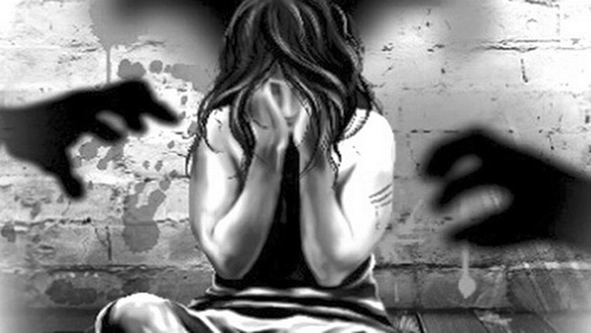
প্রতারণা
প্রতারণাঃ সাইবার অপরাধের একটা বড় অংশ হচ্ছে প্রতারণা। ভুল পরিচয় এবং ভুল তথ্য দিয়ে সাধারণ মানুষের কাছে নানা ভাবে যোগাযোগ করা হয় এবং তাদেরকে নানাভাবে প্রতারিত করার চেষ্টা করা হয়।

Slide 11
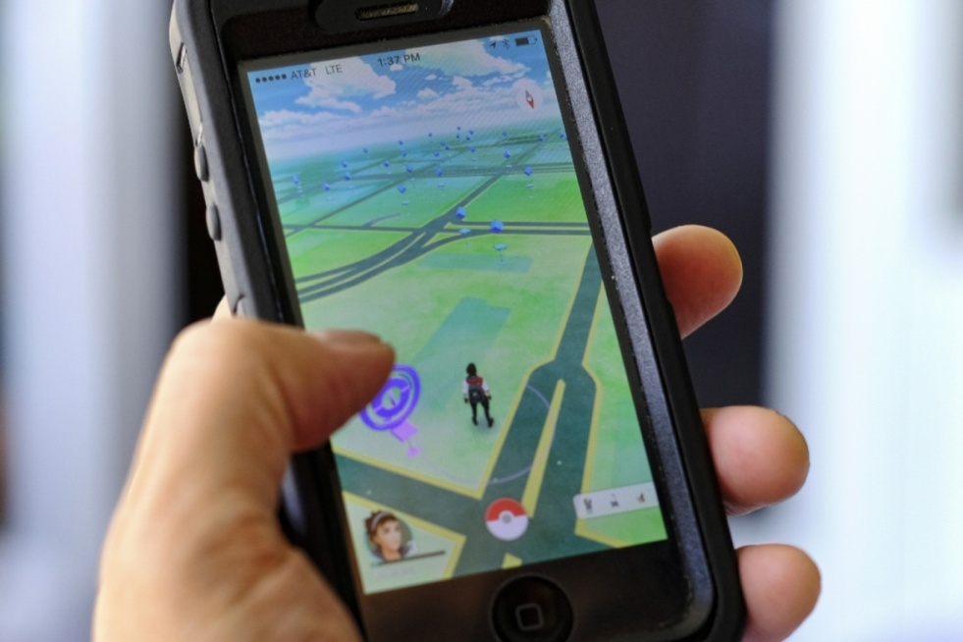
আপত্তিকর তথ্য প্রকাশঃ অনেক সময় ইন্টারনেট ব্যবহার করে মানুষ সম্পর্কে ভুল কিংবা আপত্তিকর তথ্য প্রকাশ করে দিতে পারে। সেটা শত্রুতামূলকভাবে অথবা রাজনৈতিক উদ্দেশ্যে হতে পারে কিংবা অন্য যেকোনো অসৎ উদ্দেশ্যে হতে পারে ।

Slide 12
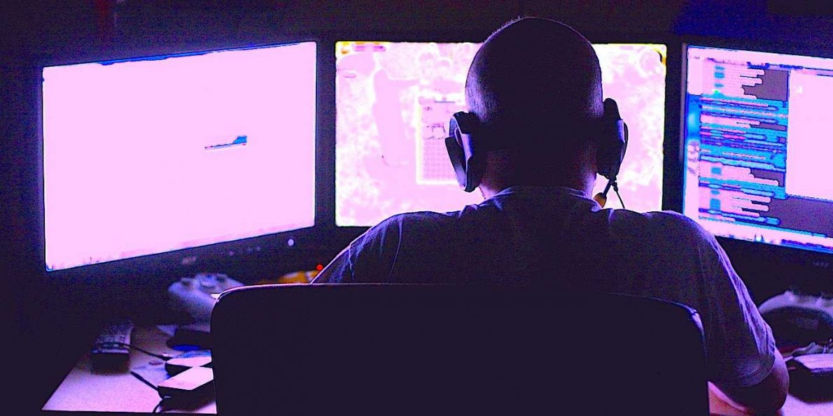

হুমকি প্রদর্শনঃ ইন্টারনেট, ই-মেইল বা কনো একটি সামাজিক যোগাযোগের সাইট ব্যবহার করে কখনো কখনো কেউ কনো একজনকে সহজেই হুমকি প্রদর্শন করতে পারে।

Slide 13
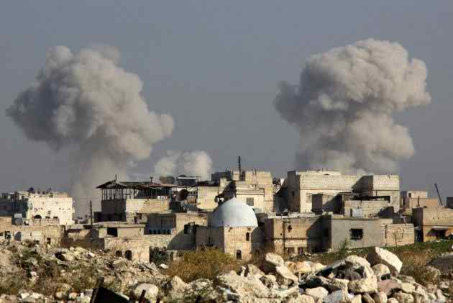
সাইবার যুদ্ধঃ একটি দল বা গোষ্টি এমনকি একটি দেশ নানা কারণে সংঘবদ্ধ হয়ে অন্য একটি দল, গোষ্টি বা দেশের বিরুদ্ধে খুব সহজেই ইন্টানেটের মাধ্যমে সাইবার যুদ্ধ ঘোষণা করতে পারে।

Slide 14
দলীয় কাজ
সাইবার অপরাধের বিরুদ্ধে প্রচারণার জন্য একটি পোষ্টার তৈরি কর ।

Slide 15
মূল্যায়ন
সাইবার অপরাধ কি ?
স্প্যাম কীভাবে মানুষের ক্ষতি করে ব্যাখ্যা কর?
সাইবার অপরাধ গুলো কী কী তা বিশ্লেষণ কর?

Slide 16


বাড়ির কাজ
সাইবার অপরাধ পাঠ থেক ৫টি নতুন শব্দ লিখে আনবে।

Slide 17

সবাইকে ধন্যবাদ

